Slide 1
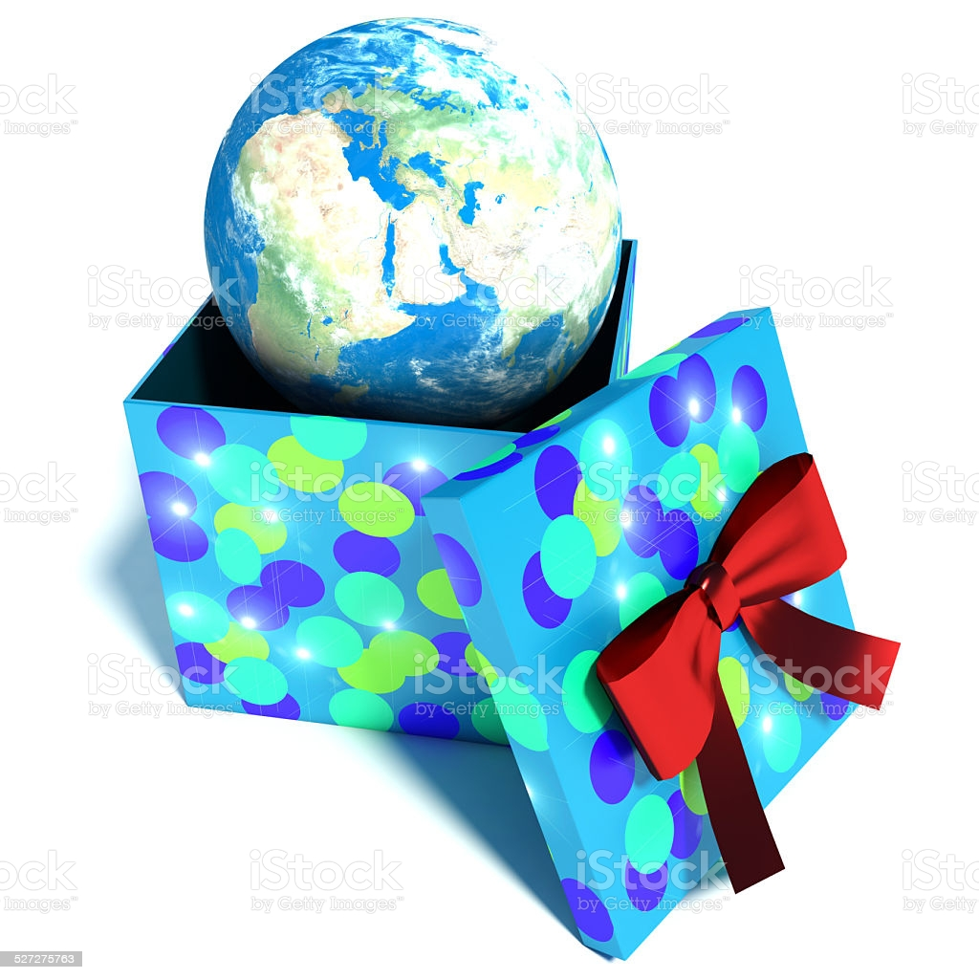
UN DONO PER TUTTI
MOLTE PERSONE PENSANO CHE IL MONDO E’ UN GRANDE REGALO PER TUTTI E SI CHIEDONO:
DA CHI PROVIENE?

Slide 2
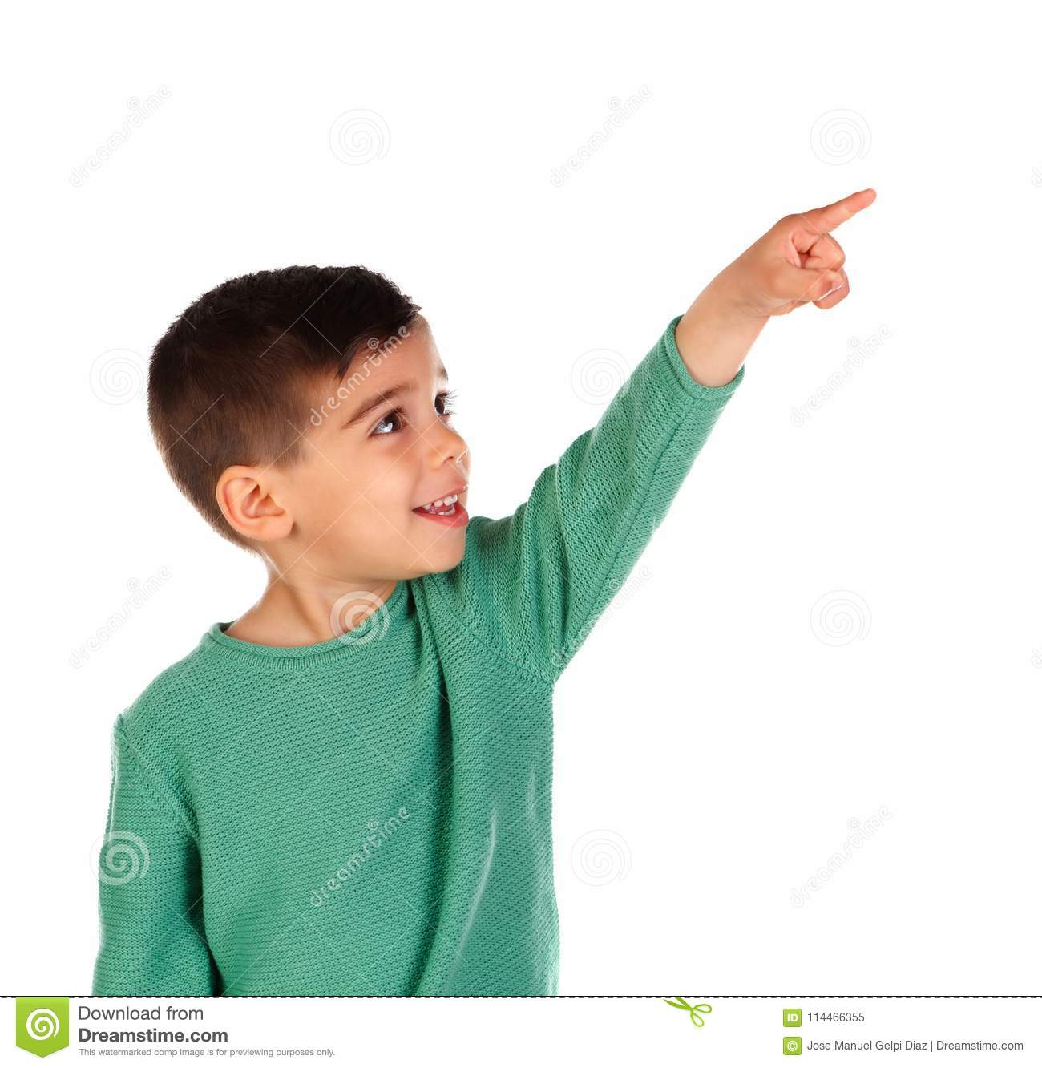
GUARDO IN ALTO E DICO…………..
GUARDO INTORNO A ME E DICO………..
TUTTO E’ UN DONO D’AMORE
I REGALI CI SONO DONATI DA CHI CI VUOLE BENE.
I CRISTIANI CREDONO CHE IL MONDO E LA VITA SONO DONI D’AMORE PROVENIENTI DA DIO E LO RINGRAZIANO
RICOPIA SUL QUADERNO LE IMMAGINI E COPIA NELLA NUVOLETTA SUI PUNTINI LA PAROLA GRAZIE

Slide 3
ALL’ORIGINE DELLA VITA
NELLA BIBBIA E’ SCRITTO CHE DIO HA VOLUTO PER AMORE L’UNIVERSO E LA VITA.
GUARDA IL VIDEO SULLA CREAZIONE , DIO COME UN PITTORE HA COLORATO IL MONDO IN SETTE GIORNI
https://www.youtube.com/watch?v=cbEVnGmhdYk

